Slide 1
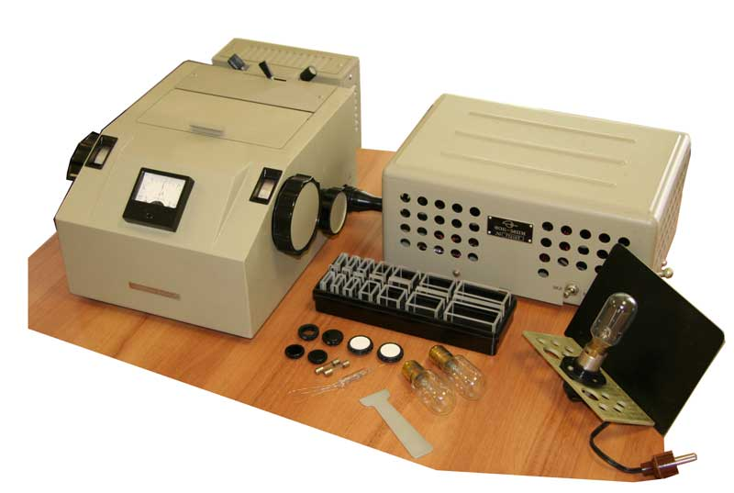
Определение концентрации окрашенных растворов с помощью фотоэлектроколориметра

Slide 2
Цель работы:
ознакомиться с принципиальной схемой и работой фотоэлектроколориметра по определению кон-центраций окрашенных растворов.
Приборы и принадлежности:
фотоэлектроколориметр (ФЭК-М), гальванометр, набор растворов данного вещества с известными концентрациями, раствор неизвестной концентра-ции, набор кювет разных размеров.

Slide 3
Фотоэлектроколориметр
Фотоэлектроколориметр предназначен для опре-деления концентраций окрашенных растворов. Прибор относится к типу объективных, в основу его работы положен принцип уравнивания интенсивности 2-х световых пучков при помощи щелевой диафрагмы.

Slide 4
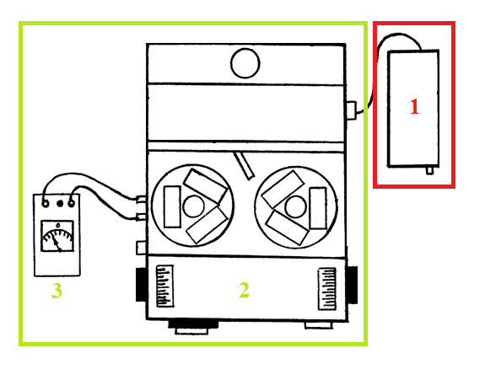
Описание установки
Фотоэлектроколориметр состоит из двух частей:
стабилизированного блока питания (1);
измерительного блока (2) с гальванометром (3).

Slide 5
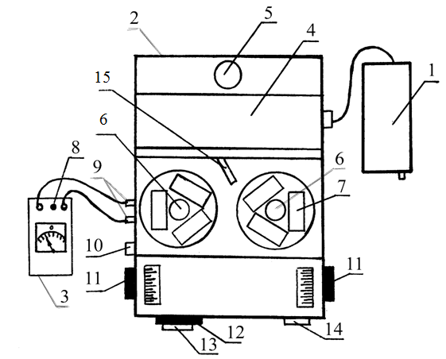
Описание установки
1 | Блок питания | 5 | Осветительная лампа
2 | Измерительный блок | 6 | Кюветодержатели
3 | Гальванометр | 7 | Кювета
4 | Крышка камеры светофильтров | 8 | Арретир гальванометра

Slide 6
Описание установки (продолжение)
9 | Гнезда подключения гальвано-метра
10 | Рукоятка переключателя чувстви-тельности гальванометра
11 | Барабан для изменения щелевой диафрагмы
12 | Барабан клина грубой настройки
13 | Барабан нейтрального клина точной настройки
14 | Рукоятка переключения цветных светофильтров
15 | Рукоятка шторки, перекры-вающей световые потоки

Slide 7
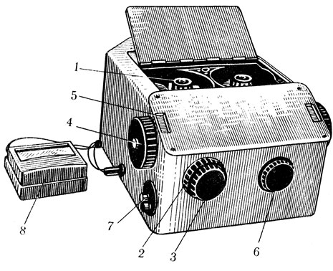
Описание установки
1 | Кюветодержатель | 5 | Шкала отсчетного барабана
2 | Барабан клина грубой настройки | 6 | Рукоятка переключения светофильтров
3 | Барабан клина точной настройки | 7 | Переключатель чувствительности гальванометра
4 | Барабан для изменения щелевой диафрагмы | 8 | Гальванометр

Slide 8
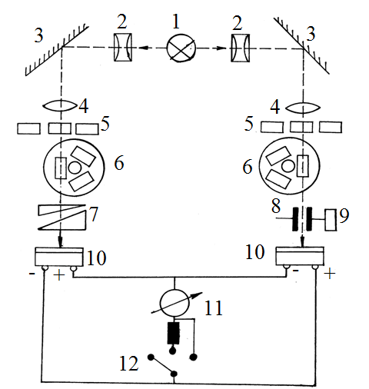
Оптическая схема прибора
1 | Лампа
2 | Конденсор
3 | Зеркало
4 | Объектив
5 | Светофильтр
6 | Кювета
7 | Фотометрические клинья
8 | Щелевая диафрагма
9 | Отсчетный барабан
10 | Фотоэлемент
11 | Гальванометр
12 | Переключатель чувствительности гальванометра

Slide 9
Порядок выполнения работы

Slide 10
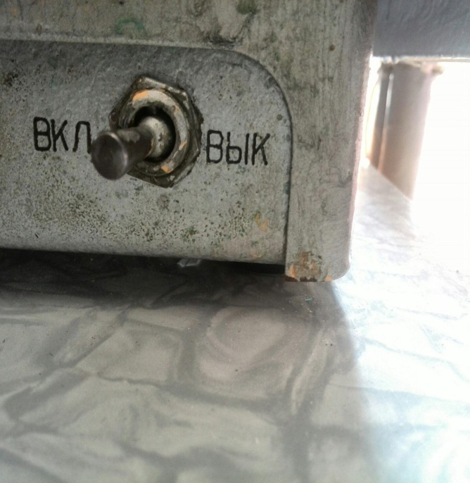
Порядок включения
1. Убедиться, что выключатель гальванометра стоит в положении «0».
2. Включить блок питания в сеть, поставить тумблер блока питания в положение «ВКЛЮЧЕНО».

Slide 11
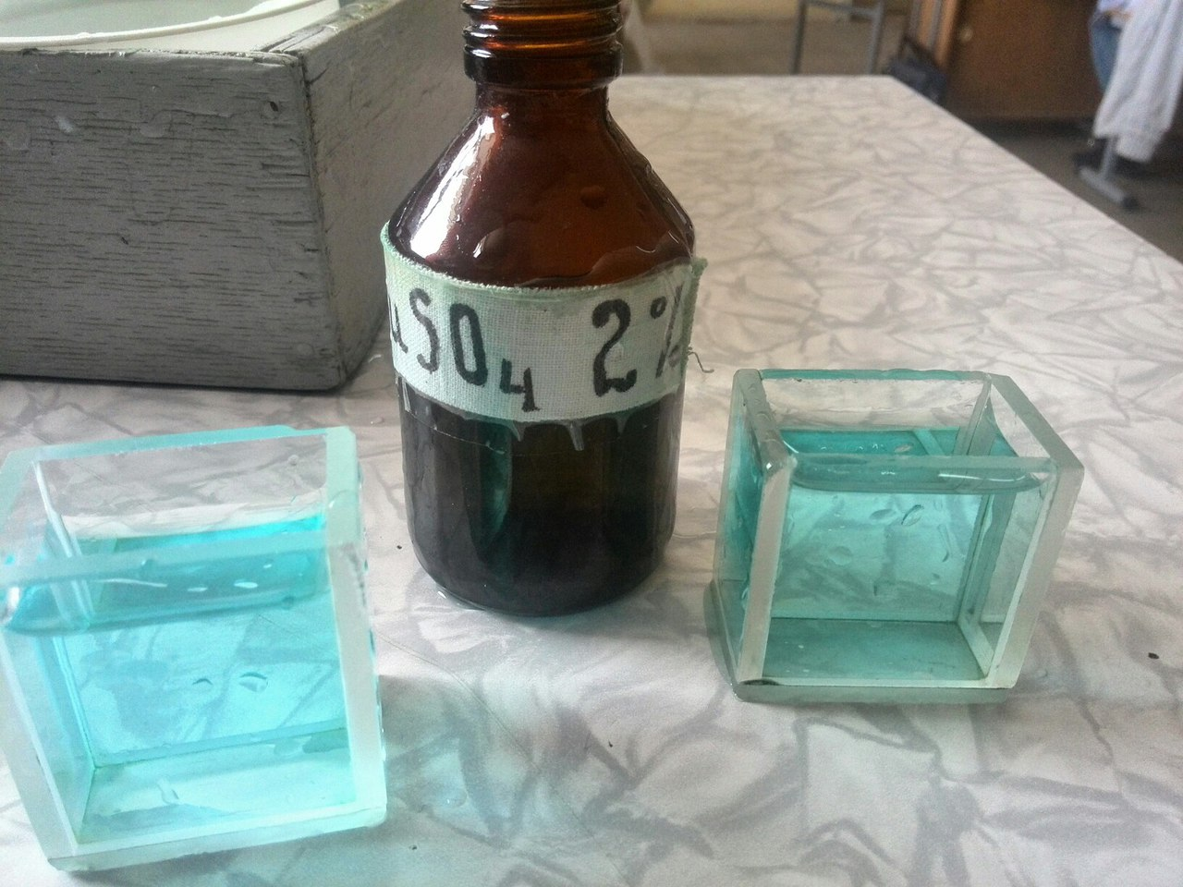
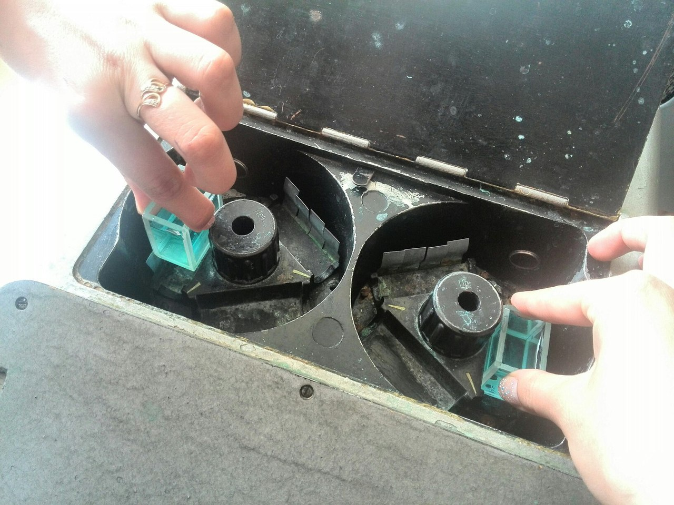
Подготовка прибора к работе
3. Открыть крышку кюветного отделения. Поместить в правый и левый световые пучки кюветы с раствором 2% концентрации.

Slide 12
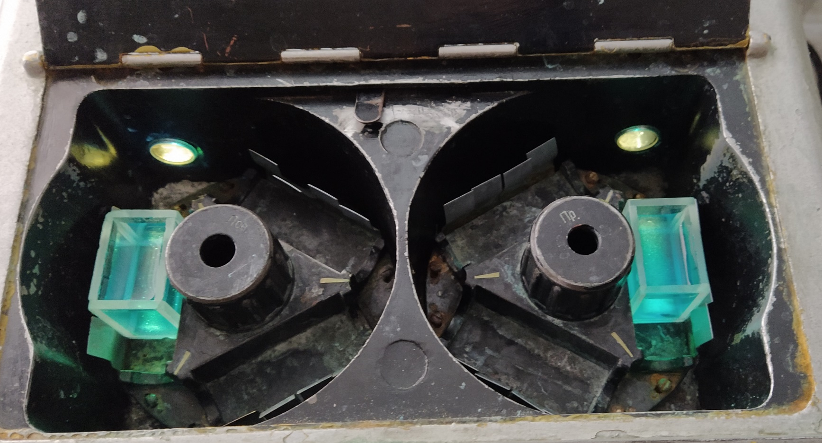
4. Если отсутствуют световые пучки, открыть шторку на задней стенке кюветного отделения. Закрыть крышку.
Шторка

Slide 13
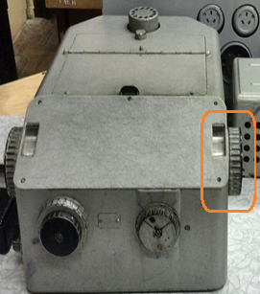
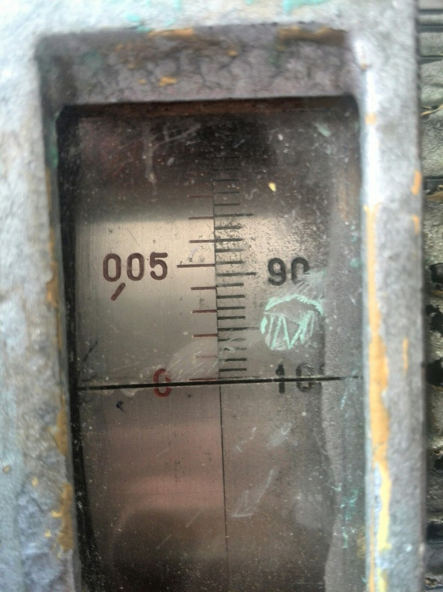
5. Индекс правого отсчетного барабана установить на “0” деления шкалы оптической плотности (красная шкала).

Slide 14
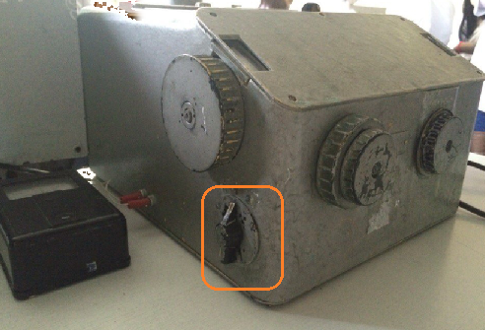
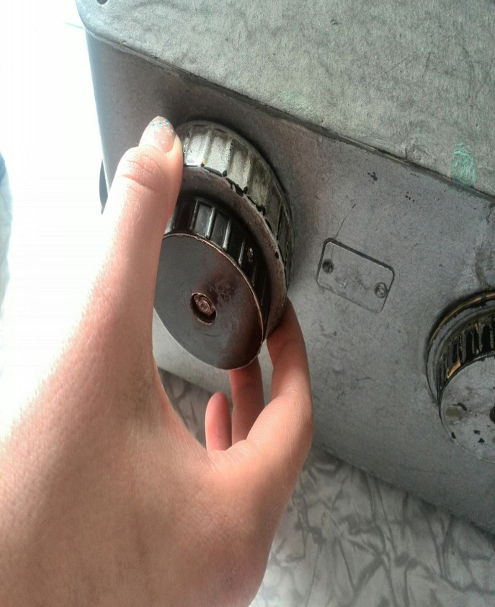
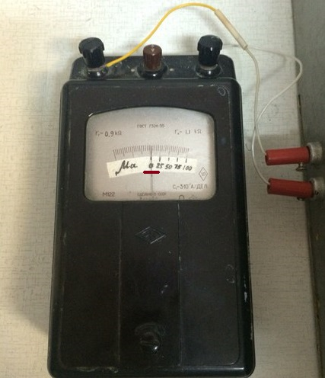
6. Поставить выключатель гальванометра в положение ”I”. Оптическим клином грубой наводки поставить стрелку гальванометра на “0”.

Slide 15
7. Перевести регулятор чувствительности в положение “2”. Оптическим клином грубой и точной наводки установить стрелку гальванометра на “0” (точно). Выключить гальванометр.

Slide 16
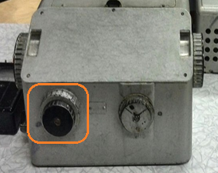
Внимание!!! В пределах опыта рукоятки точной и грубой наводки больше не трогать!

Slide 17
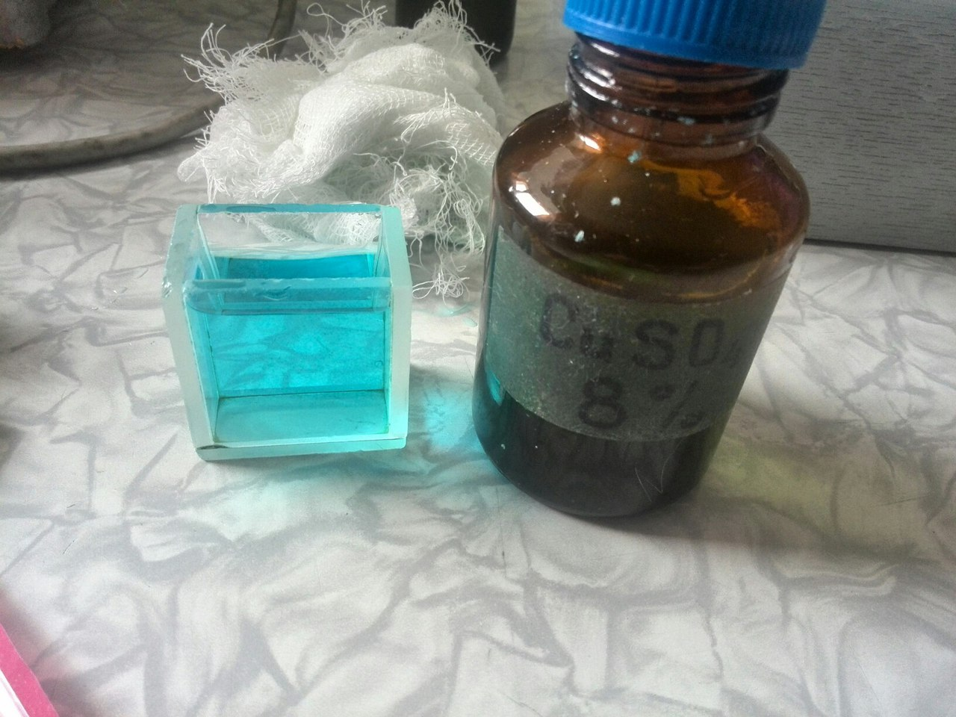
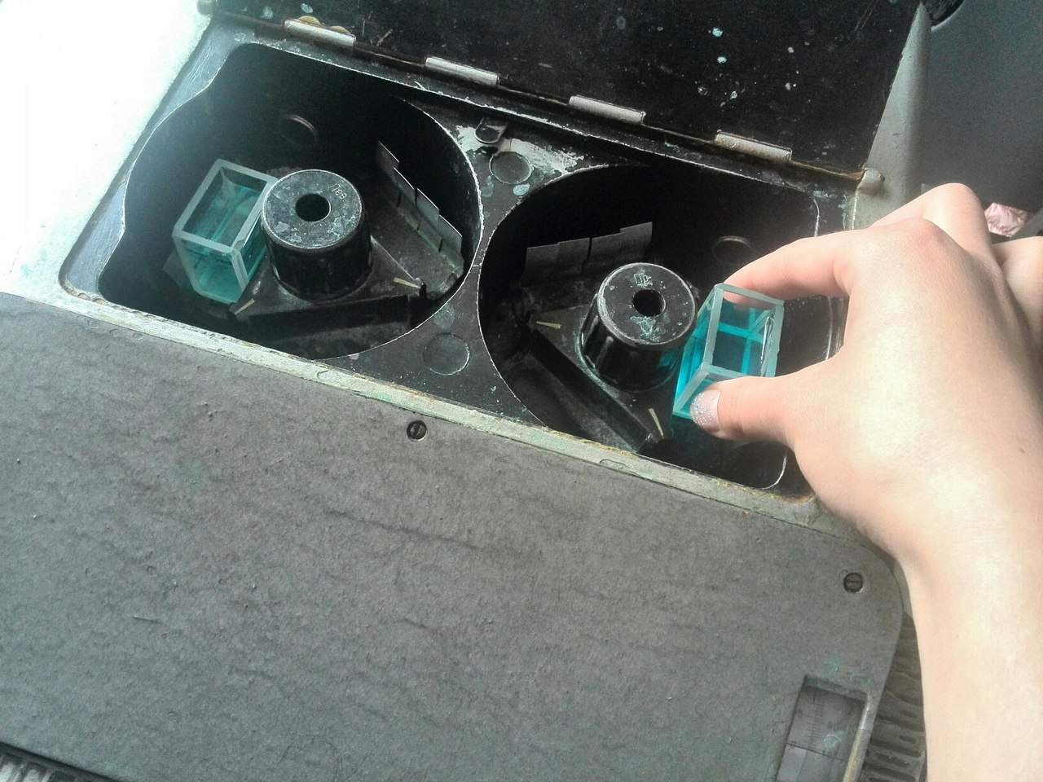
Выбор светофильтра
1. Заменить в правой кювете раствор на 8%-ный. Включить гальванометр.

Slide 18
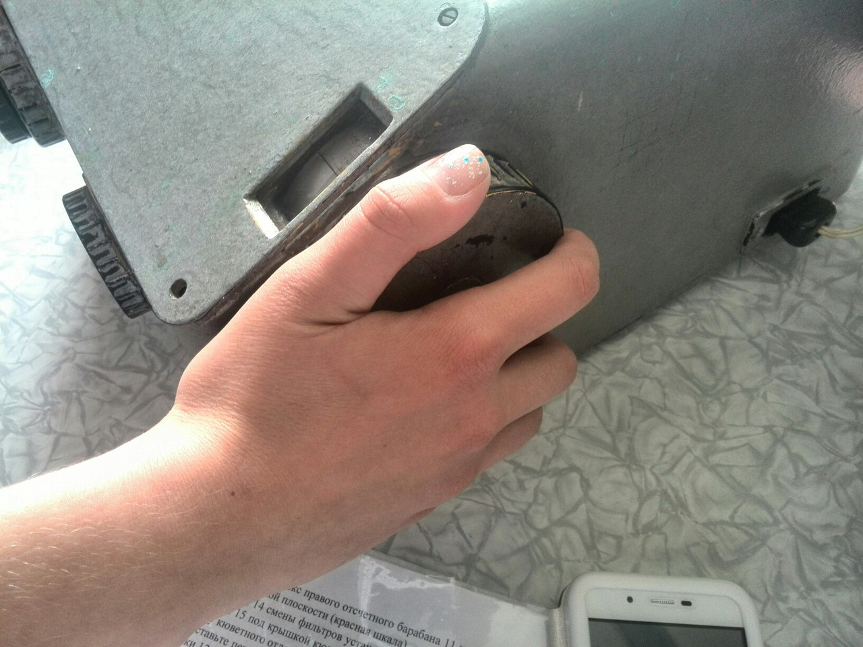
2. Вращением отсчетного барабана совместить стрелку гальванометра с нулем (точно).

Slide 19
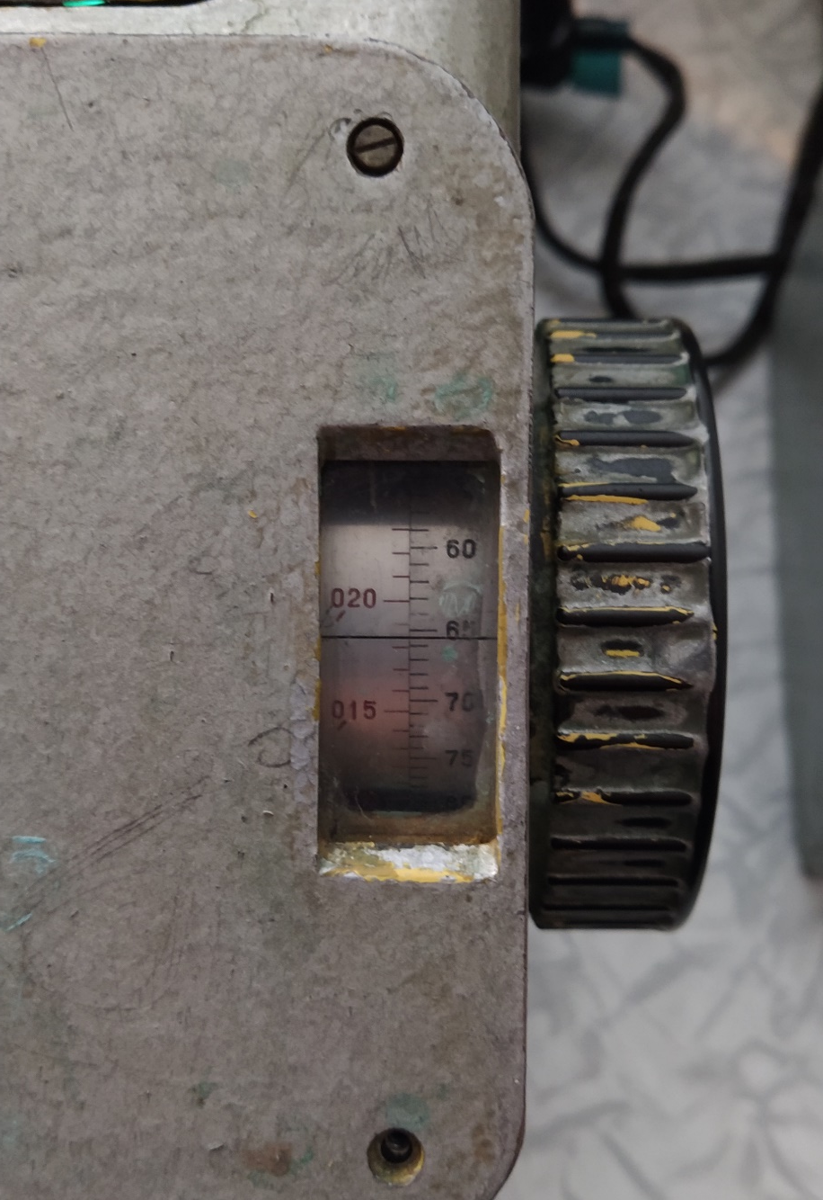
3. Определить оптическую плотность по красной шкале для нейтрального светофильтра

Slide 20
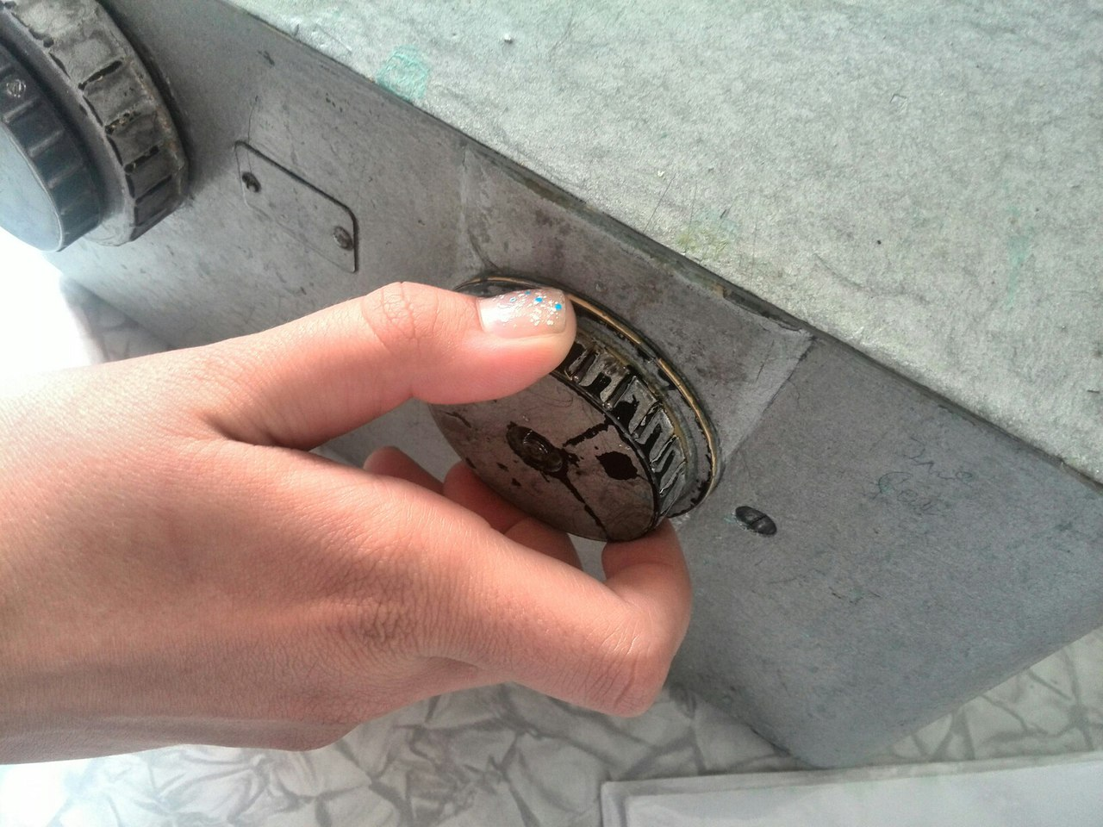
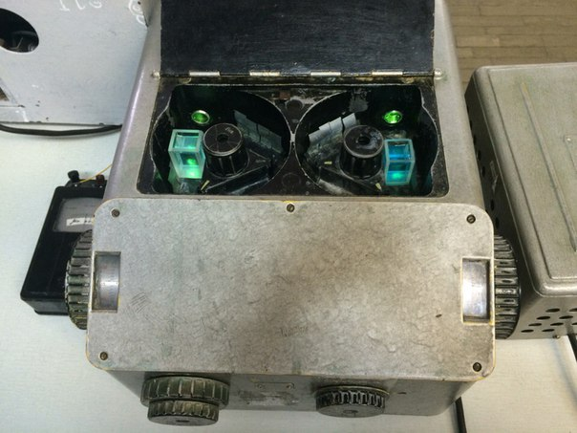
4. Рукояткой смены фильтров установить зеленый светофильтр

Slide 21
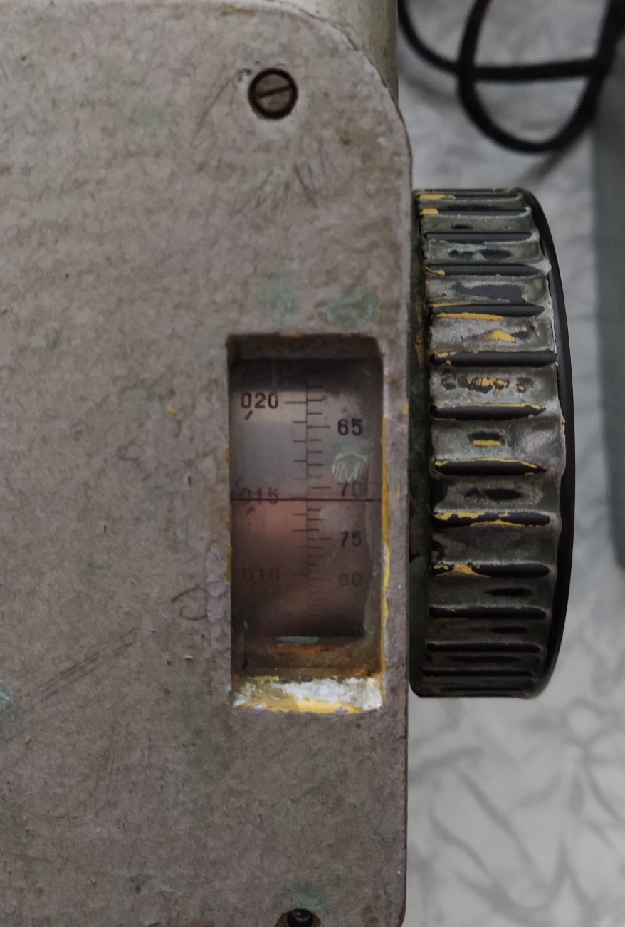
5. Определить оптическую плотность по красной шкале для зеленого светофильтра

Slide 22
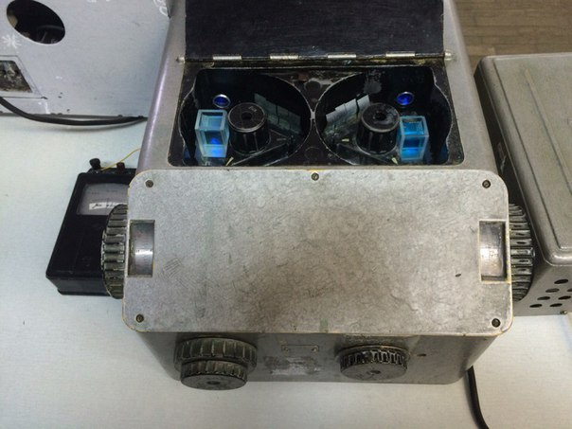
6. Рукояткой смены фильтров установить синий светофильтр

Slide 23
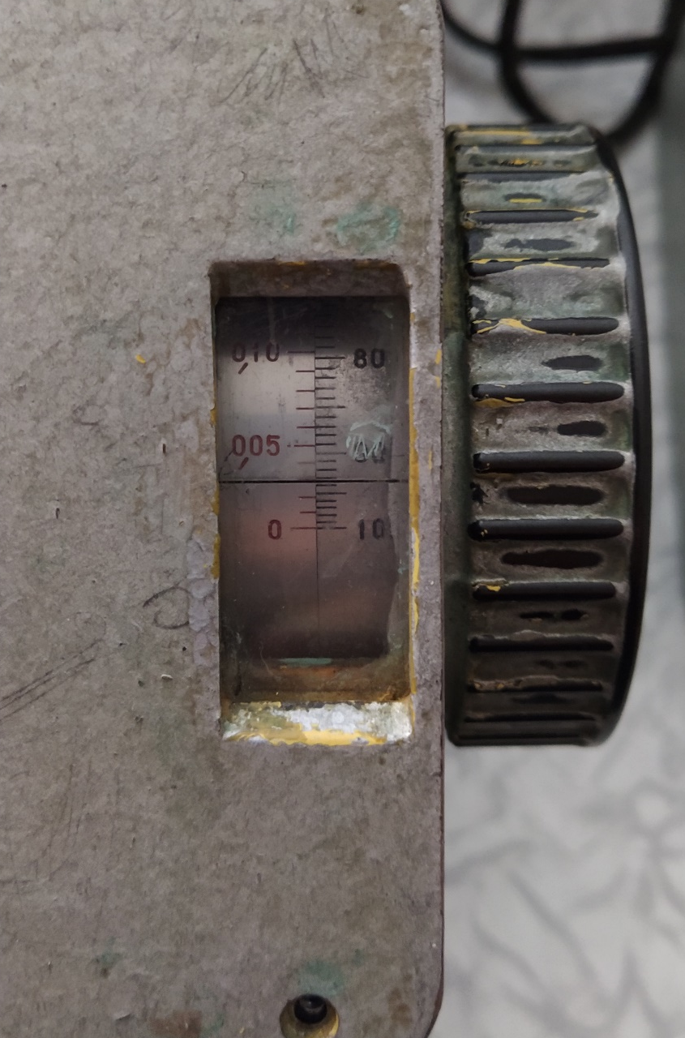
7. Определить оптическую плотность по красной шкале для синего светофильтра

Slide 24
8. Рукояткой смены фильтров установить красный светофильтр

Slide 25
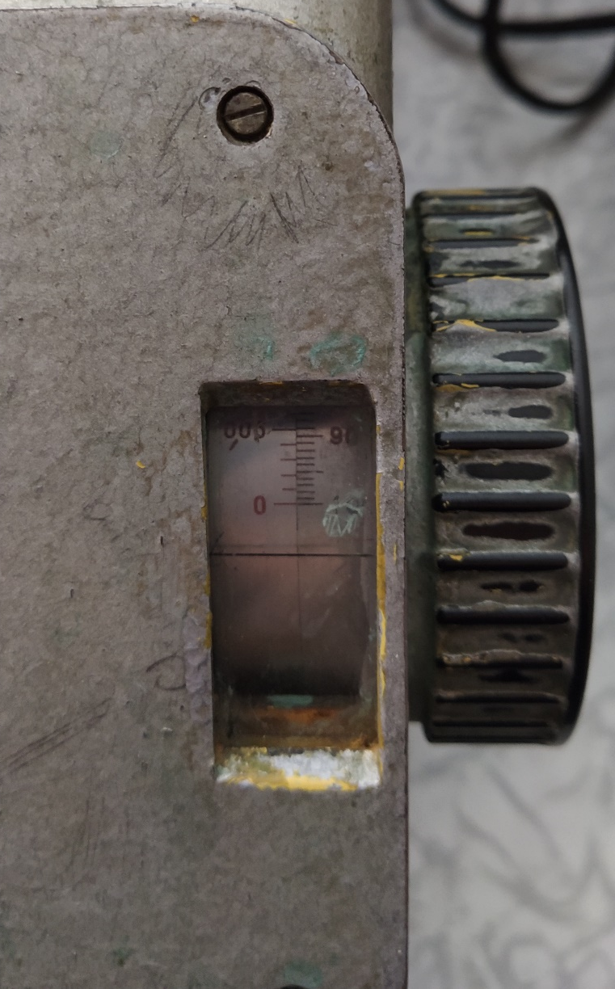
9. Определить оптическую плотность по красной шкале для красного светофильтра (если это возможно)

Slide 26
10. Определить оптические плотности 8% раствора для всех светофильтров. Данные занести в таблицу.
Фильтр | Н | З | С | К
D
Подумайте, почему для красного светофильтра проблематично определить оптическую плотность?

Slide 27
Какой светофильтр выбираем?
Тот светофильтр, для которого оптическая плотность для 8% раствора имеет максимальное значение –по отношению к 2% раствору, выбирается для дальнейшей работы.

Slide 28
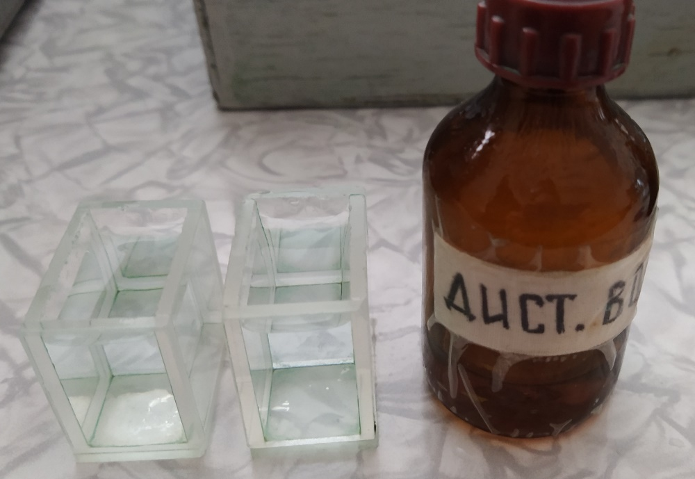
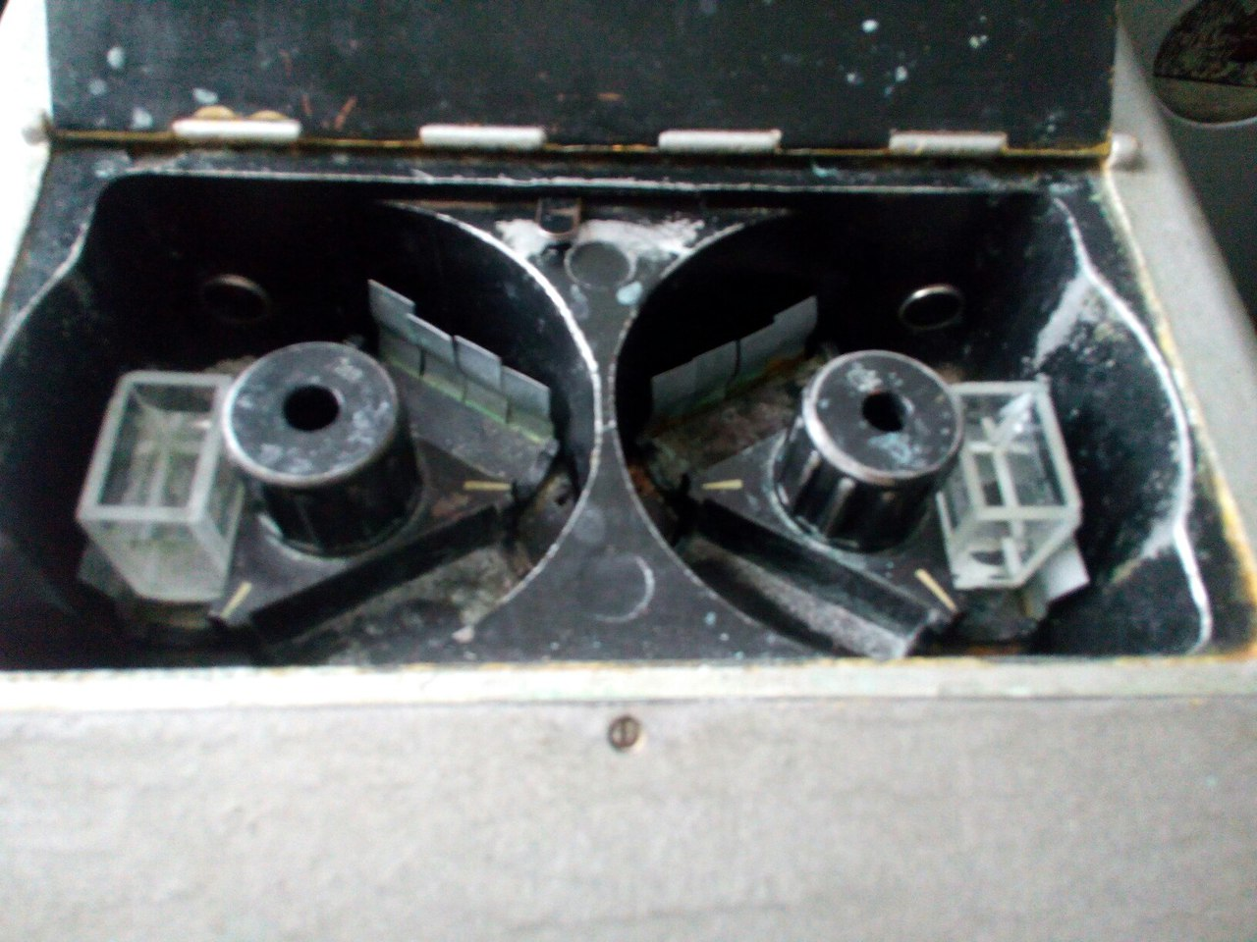
Измерение оптической плотности и определение неизвестных концентраций
1. Установить выбранный светофильтр. В правый и левый пучок света поместить кюветы с растворителем (водой).

Slide 29
2. Индекс правого отсчетного барабана установить на “0” деления шкалы оптической плотности (красная шкала).

Slide 30
3. Поставить выключатель гальванометра в положение ”I”. Оптическим клином грубой наводки поставить стрелку гальванометра на “0”. Перевести регулятор чувствительности в положение “2”. Оптическим клином грубой и точной наводки установить стрелку гальванометра на “0” (точно). Выключить гальванометр.

Slide 31
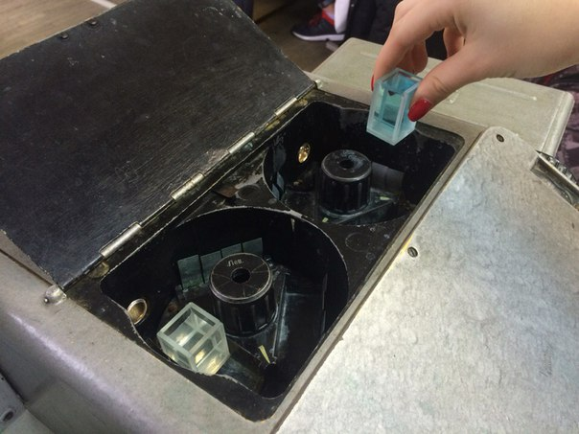
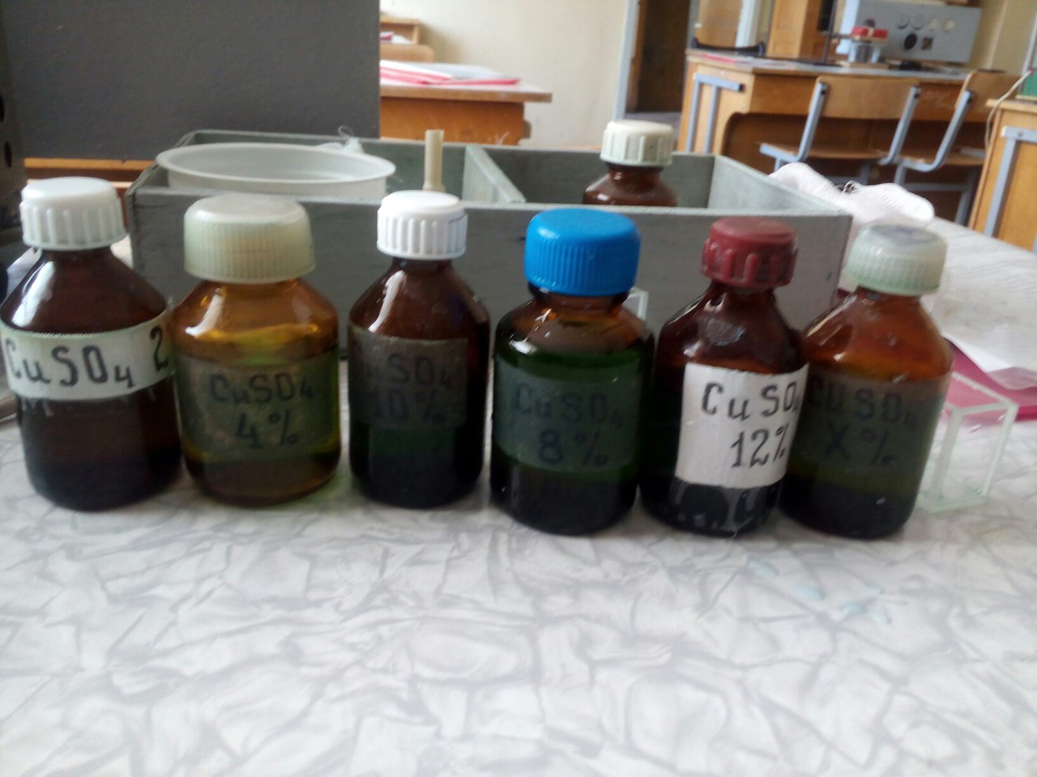
4. Помещая в правый пучок света поочередно все растворы известной и неизвестной концентрации и определить оптические плотности растворов всех концентраций.

Slide 32
5. Данные занесите в таблицу.
С | 2% | 4% | 8% | 10% | 12% | X%
D | 0,05 | 0,08 | 0,15 | 0,18 | 0,23 | 0,10
ВНИМАНИЕ !!!
Результаты, представленные в таблице, являются приблизительными

Slide 33
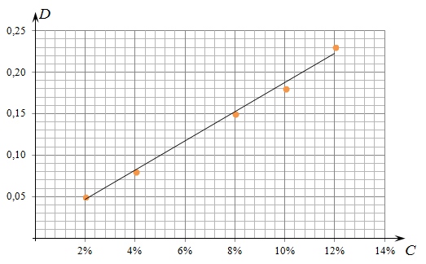
6. По данным измерений построить график:
D=f(С)

Slide 34
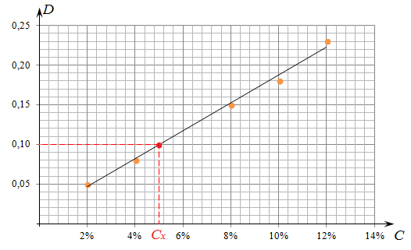
7. Пользуясь графиком, определить неизвестную концентрацию раствора.

Slide 35
По результатам проведенного эксперимента сделайте вывод

